Slide 1


Northland and Sunfield city Primary School
Teacher Name: Kalaivanee.M
Grade: 3
Subject: Tamil
Week: 11

Slide 2
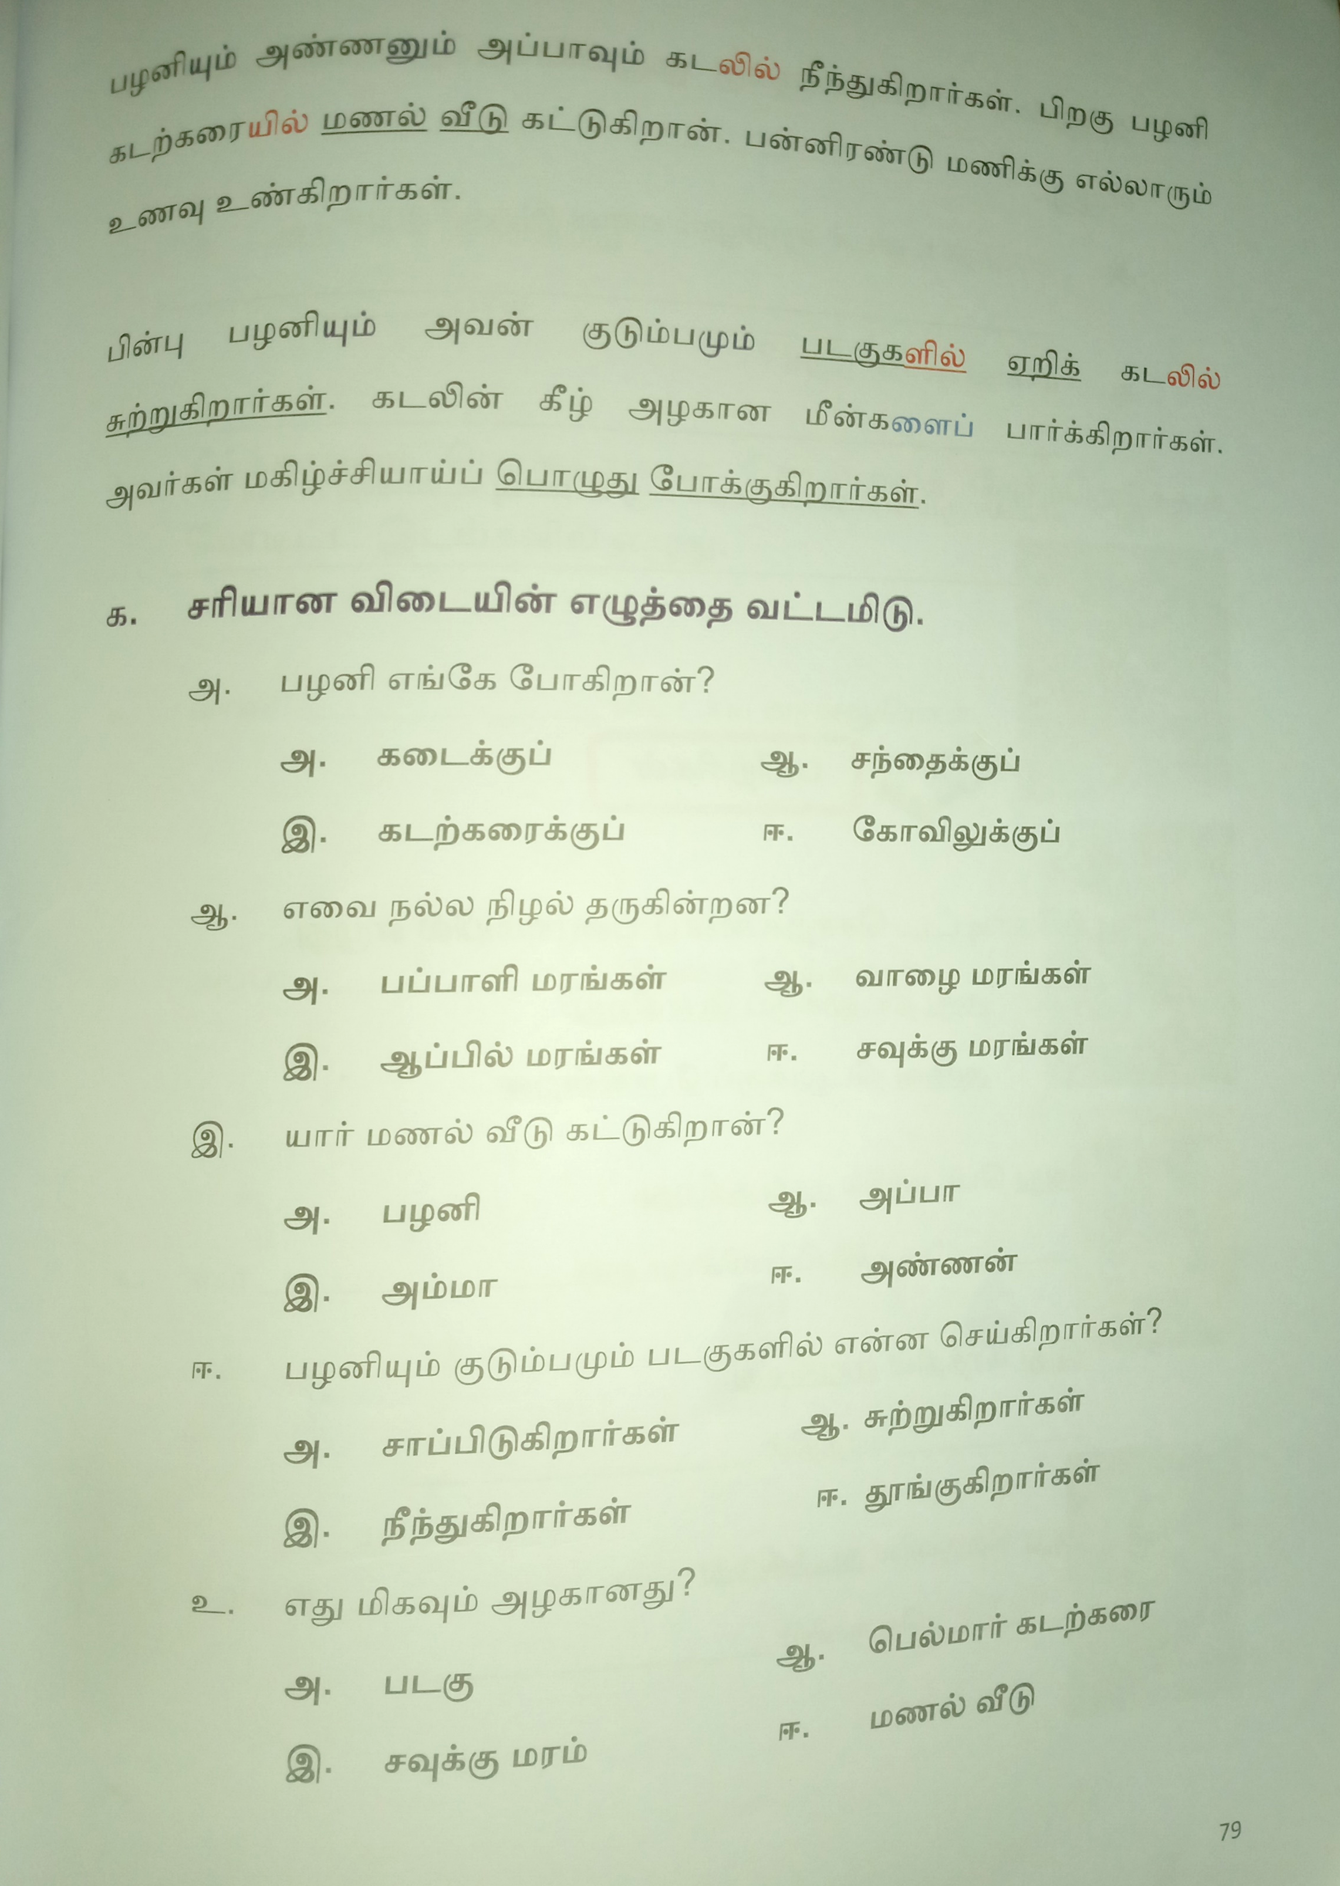
Note: students last week we did the first part of this passage. Now we will continue with the second part.

Slide 3
கடற்கரைக்கு
சவுக்கு மரம்
பழனி
சுற்றுகிறார்கள்
பில்மார் கடற்கரை

